Slide 1
はじめてのiPad
カメラをつかってみよう

Slide 2
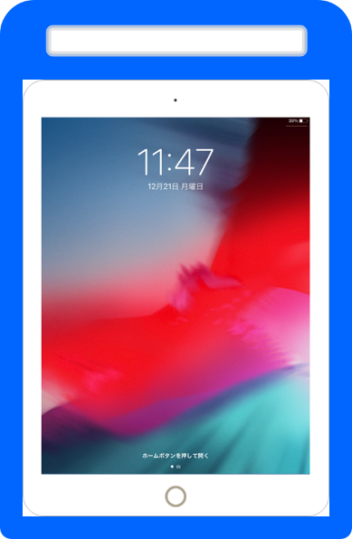
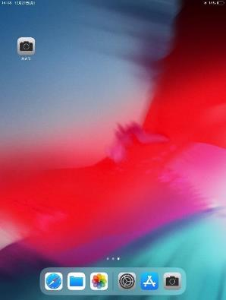
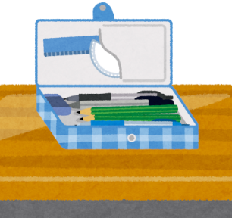
しゃしんをとってみよう①
マークがきいろのときは
タップしてオフにしましょう
カメラアプリを
タップしましょう
じぶんのふでばこの
しゃしんをとって
みましょう

Slide 3
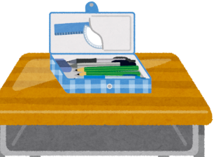
おお
ちい
がめんを大きく・小さくする（ズーム）
がめんのうえで２ほんのゆびを
ひろげるとおおきくなります
がめんのうえで２ほんのゆびを
ちぢめるとちいさくなります

Slide 4
さつえいしてみよう
まるをタップしてしゃしんを
とってみましょう

Slide 5
しゃしんをとってみよう②
カメラのむきをかえて
じぶんのかおをとってみましょう
きりかえをタップしましょう
きりかえをタップすると、カメラの
むきがじぶんのほうにむきます

Slide 6
さつえいしてみよう
まるをタップしてしゃしんを
とってみましょう

Slide 7
しゃしんをみてみよう
ここをタップして
しゃしんをみてみましょう
ひだりへスワイプして
つぎのしゃしんをみて
みましょう
みぎへスワイプして
まえのしゃしんをみて
みましょう

Slide 8
カメラのがめんにもどろう
ここをタップして
カメラのがめんにもどり
ましょう

Slide 9
ビデオをさつえいしよう
ボタンをタップして
カメラのむきをむこうがわにもどしましょう
ビデオのボタンを
タップしましょう

Slide 10
ろくがスタートしよう
きょうしつのようすを
はなしながら、さつえい
してみましょう
●のボタンをタップすると
ろくががはじまります

Slide 11
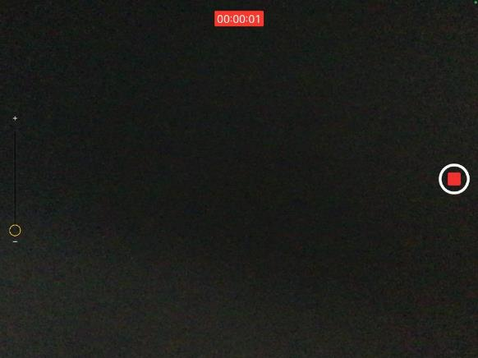
ろくがをストップしよう
■ボタンをタップして
ろくがをおわりにしましょう

Slide 12
さつえいしたビデオをみてみよう
ここをタップして
さつえいしたビデオを
みてみましょう

Slide 13
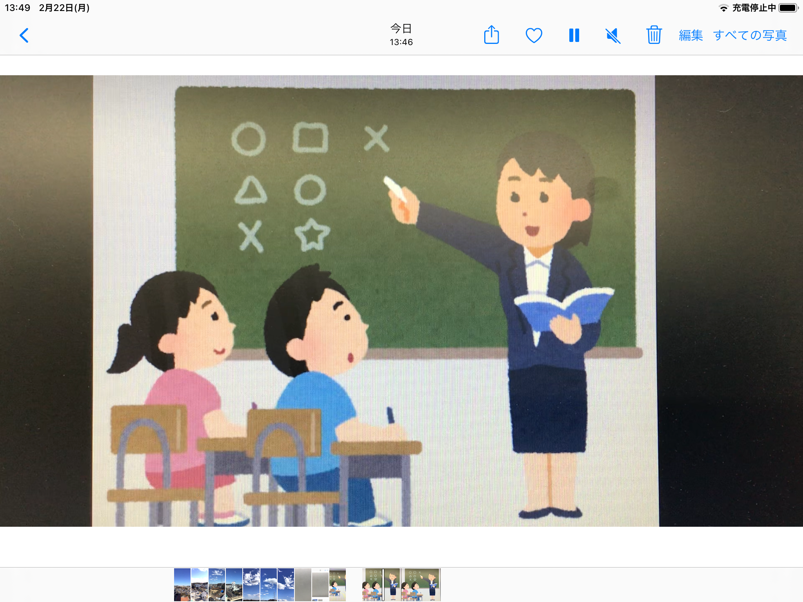
さつえいしたビデオをみてみよう
ビデオ
ストップ
ビデオ
スタート
おとを
だす
おとを
けす

Slide 14
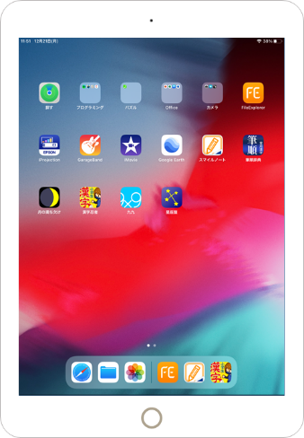
おとのおおきさをかえよう
おとのおおきさをかえるときは
みぎがわのボタンでかえてみましょう
うえのボタンでおとが
おおきくなります
したのボタンでおとが
ちいさくなります

Slide 15
カメラのがめんにもどろう
ここをタップしてもとの
カメラにもどりましょう

Slide 16
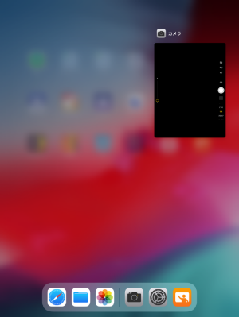
カメラアプリをおわりにする
アプリをうえにスワイプして
おわりにしましょう
ホームボタンを２かい「とんとん」と
はやくおしましょう

Slide 17
しゃしんやビデオをまとめてみてみよう
「しゃしん」アプリをタップしましょう

Slide 18
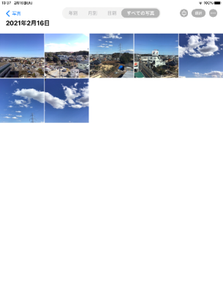
しゃしんとビデオのみわけかた
みぎしたにすうじが
あるのがビデオです

Slide 19
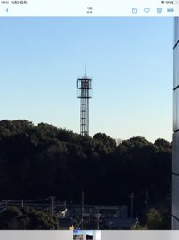
しゃしんをみてみよう①
みたいしゃしんをタップ
しましょう
ひだりへスワイプして
つぎのしゃしんをみて
みましょう
みぎへスワイプして
つぎのしゃしんをみて
みましょう

Slide 20
しゃしんをみてみよう②
ここをタップしてもとにもどりましょう

Slide 21
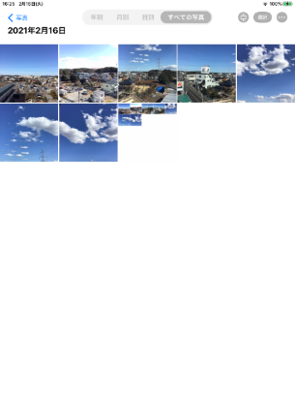
しゃしんやビデオをまとめてけしてみよう
せんたく
①「選択」をタップ
しましょう
①
②
②けしたいしゃしんやビデオを
タップしてえらびしまょう
けしたいもののしたにあおい
チェックマークがつきます

Slide 22
しゃしんやビデオをけそう
しゃしん
さくじょ
③ゴミばこをタップしましょう
④「〇枚の写真を削除」をタップ
しましょう
③
④

Slide 23
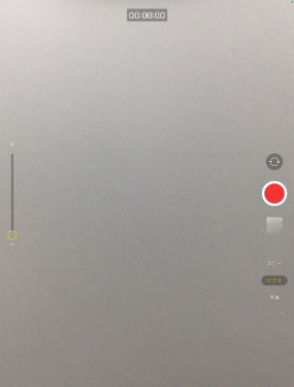
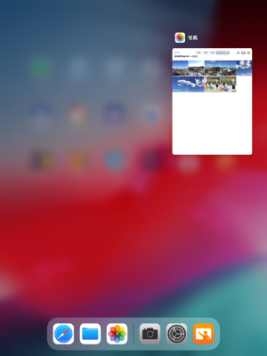
しゃしんアプリをおわりにしよう
ホームボタンを２かい「とんとん」と
はやくおしましょう
アプリをうえにスワイプして
おわりにしましょう

